Slide 1
프로그래밍 언어론 5주차 [Yacc]

Slide 2
C 소스 파일 (hello.c)
C Preprocessor
전처리된 C 소스 파일 (hello.i)
Lexical Analyzer
(Scanner, Tokenizer)
C Compiler
Parser
Assembly 코드 파일(hello.S)
…
Assembler
Object 코드 파일 (hello.o)
Linker
Executable 코드 파일 (hello)

Slide 3
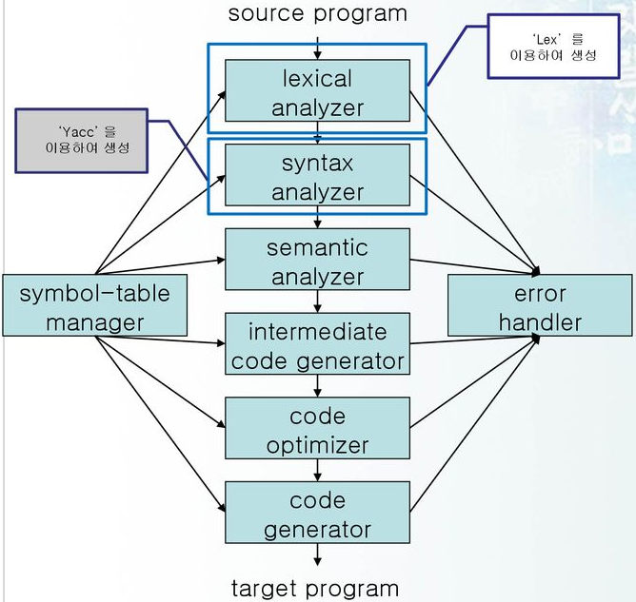
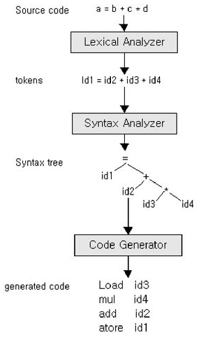

Slide 4
Yacc으로 컴파일러 생성
Lex를 이용하여 Lexical Analyzer를 생성
~/small_c_2 $ lex small_c_2.l
Yacc을 이용하여 컴파일러 소스 코드 생성
~/small_c_2 $ yacc -d parser.y
gcc를 이용하여 컴파일러 생성
~/small_c_2 $ gcc y.tab.c -o small_c_2
테스트 파일을 이용하여 생성된 컴파일러 테스트

